Slide 1
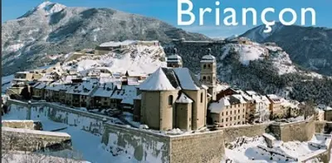
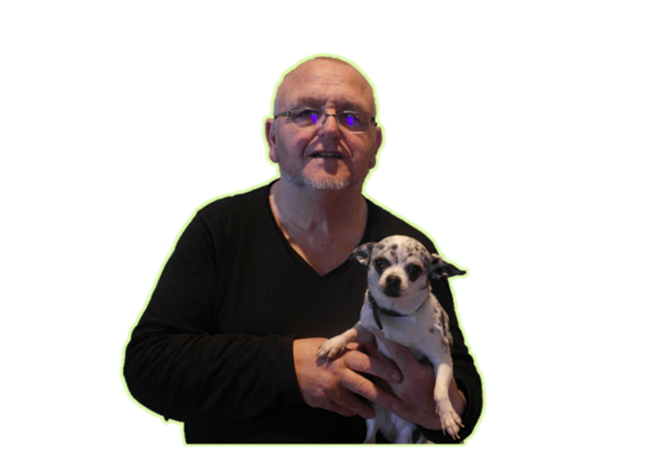
Briançon N° 1
par Lande

Slide 2

En Vadrouille à Briançon
En Vadrouille à Briançon

Slide 3
Briançon (prononcé [bʁi.jɑ̃.ˈsɔ̃]), en occitan BriançonNote 1(prononcé [bʁi.jã.ˈsũ]), est une commune française située dans le département des Hautes-Alpes (dont elle est la sous-préfecture) en région Provence-Alpes-Côte d'Azur, et historiquement rattachée au Dauphiné. C'est la ville-centre d'une petite agglomération de six communes, l'unité urbaine de Briançon. Le territoire dont Briançon est la ville principale est appelé Briançonnais ; il couvre le nord du département des Hautes-Alpes. Briançon est considérée comme la plus haute ville de France (1 326 m).
Ses habitants, au nombre de 12 370 en 2015, sont appelés les « Briançonnais ».
Ses fortifications de Vauban (l'enceinte de la ville, les forts des Salettes, des Têtes, du Randouillet, l'ouvrage de la communication Y et le pont d'Asfeld) sont inscrites sur la liste du patrimoine mondial de l'UNESCO depuis le 7 juillet 2008 aux côtés des onze autres sites du Réseau des sites majeurs de Vauban ,

Slide 4

Briançon

Slide 5
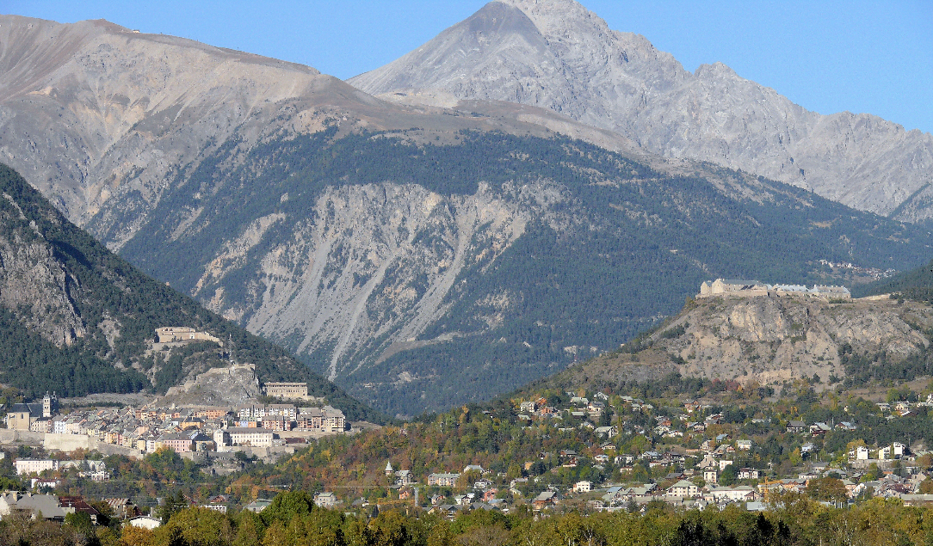

Slide 6
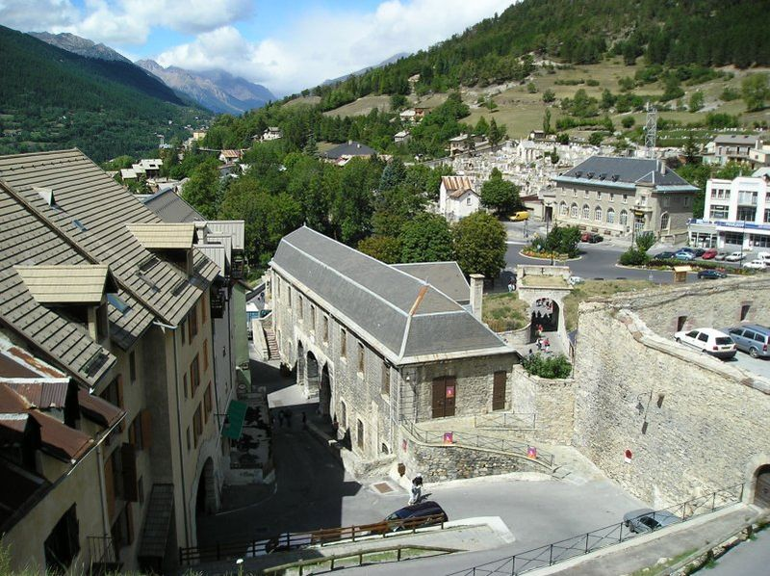
La porte de Pignerol et l'ancien colombier militaire vus depuis la citadelle de Briançon.

Slide 7
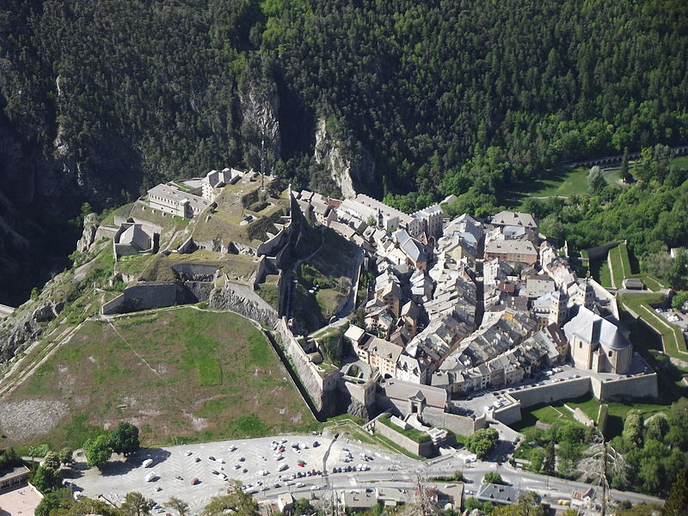
Place forte de Briançon.

Slide 8
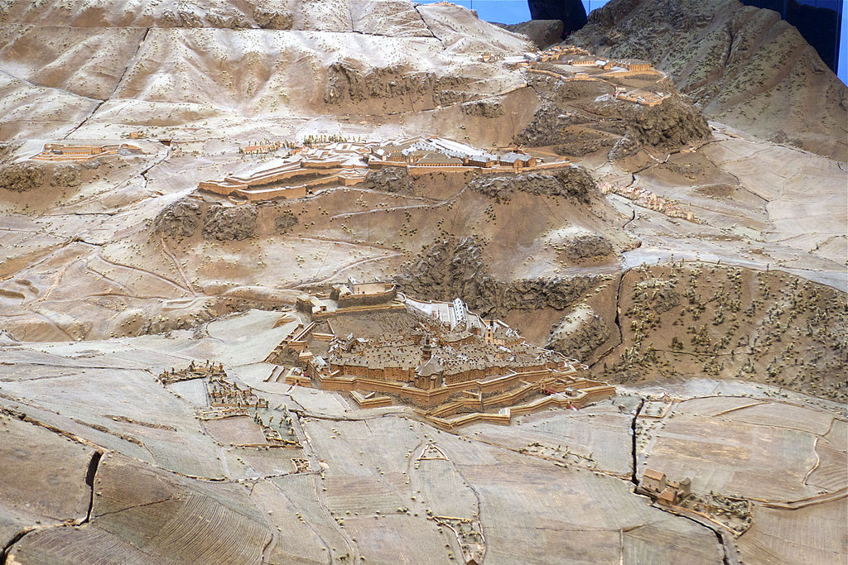

Slide 9
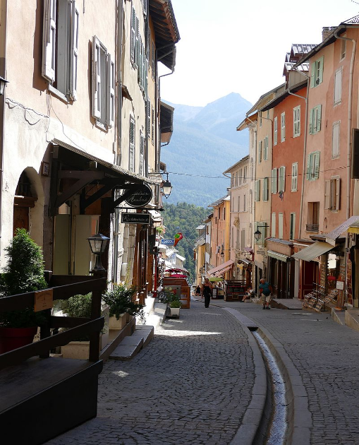
La Grande rue de la ville ancienne.

Slide 10
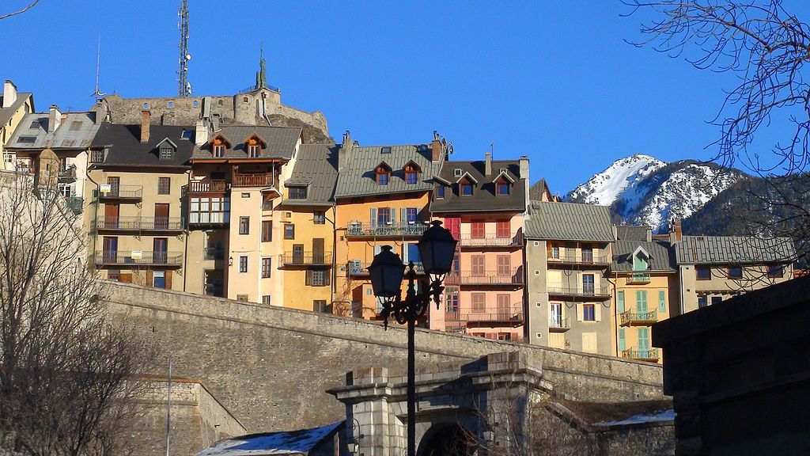
Vue d'un alignement de façades en lisière de la vieille ville (côté ouest), au bord des remparts.

Slide 11
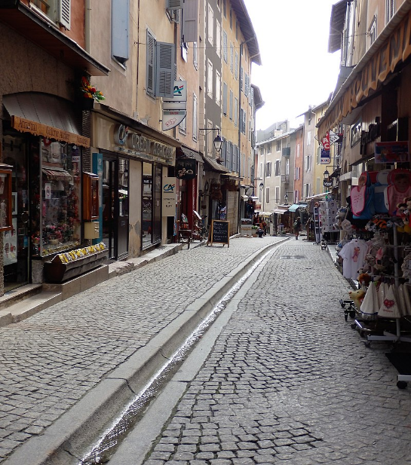
Briançon grande Gargouille.

Slide 12
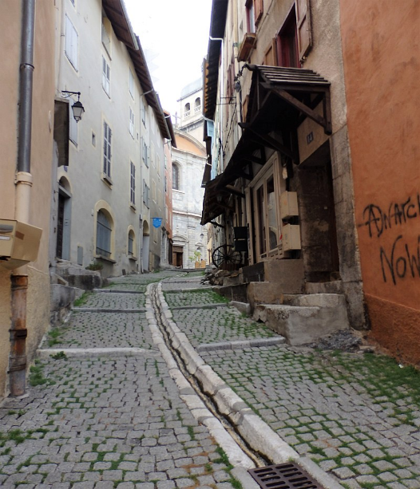
Briançon petite Gargouille.

Slide 13
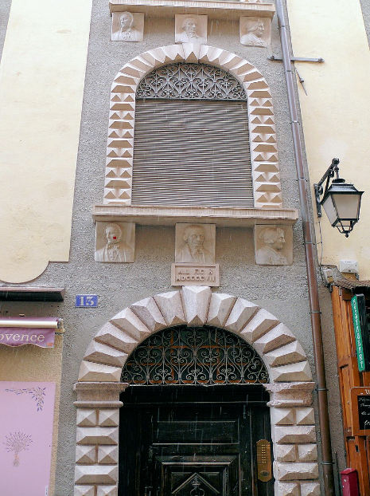
Briançon maison des Têtes.

Slide 14
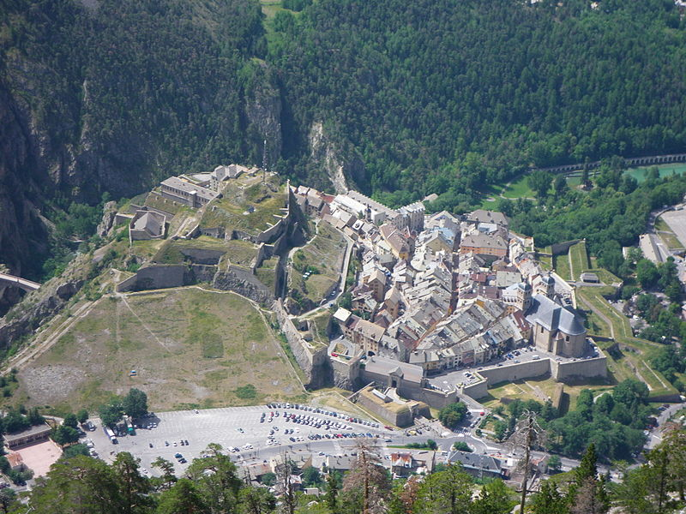
Briançon vieille ville dans l'enceinte de Vauban.

Slide 15
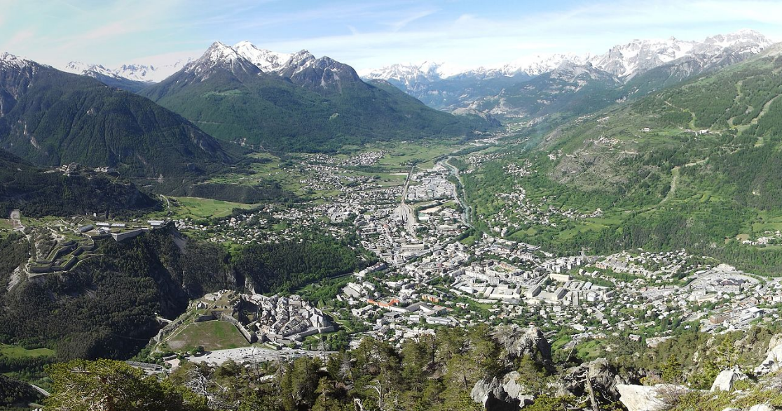

Slide 16

C’était
Briançon
par Lande

